Slide 1
Open Source Portfolio Design Software 전략적 자산 관리를 위한 프로그램
Announced by Jaehoon Lee
Developed with Matlab 2024a
2025.05.28

Slide 2
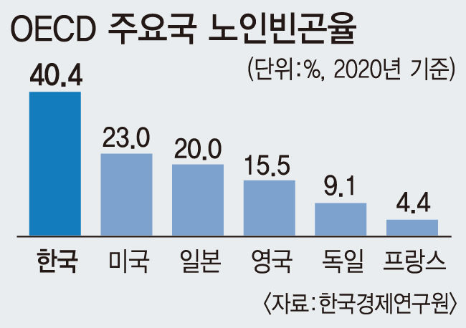
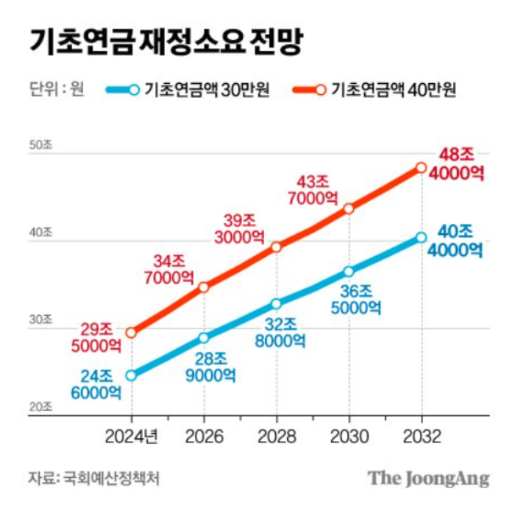
문제인식
노인 빈곤은 한국의 주요한 사회문제다
(a) OECD 주요국 노인 빈곤율 [1]
(b) 한국 노인 빈곤율과 자살률 변화 [4]
한국의 노인 빈곤율이 경제협력개발기구(OECD) 회원국 중 가장 높음 [2]
노인 빈곤은 정부 재정만으로 감당하기 어렵기 때문에 국민 모두의 부담으로 이어질 수 있는 사회적 문제다 [3]
기초연금 : 대한민국 국적을 가진 만 65세 이상인 자 중 소득 하위 70% 이하인 분들께 국가에서 매월 지급하는 연금
Notes:
대한민국은 노인 자살률이 OECD 국가 중 가장 높은 수준입니다. 특히 우리나라의 노인 자살률은 다른 연령대에 비해서도 뚜렷하게 높은데, 그 배경에는 노인 빈곤 문제가 주요한 원인으로 지목되고 있습니다.
노인 빈곤율은 과거에 비해 점차 개선되는 흐름을 보이고 있지만, 여전히 OECD 평균을 크게 상회하는 수준이며, 실질적으로는 여전히 해결이 필요한 중요한 사회 문제로 남아 있습니다.
빈곤은 단순히 소득 부족에 그치지 않고, 자존감 저하, 사회적 고립, 정서적 불안정과 같은 문제로 이어지며, 이것이 노인의 자살률과 상관관계를 보이는 것으로 나타납니다.
그렇다면 우리는 이러한 상황에 어떻게 대응할 수 있을까요? 저희는 해답을 자산 관리의 대중화에서 찾고자 했습니다. 단기적인 수익 추구가 아닌, 장기적인 관점에서 자산을 계획하고 유지할 수 있도록 돕는 시스템, 누구나 쉽게 접근하고 사용할 수 있는 도구가 필요하다고 판단했고, 이에 따라 ALTH 소프트웨어를 개발하게 되었습니다.
ALTH는 시장 데이터를 시각적으로 보여주고, 사용자가 객관적인 정보를 바탕으로 투자 판단을 내릴 수 있도록 도와줍니다. 단순한 예측이 아니라, 스스로 계획을 세우고 자산을 관리하는 힘을 키우도록 지원하는 것이 핵심입니다.

Slide 3
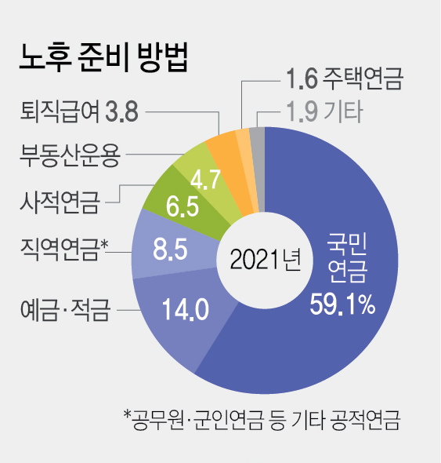
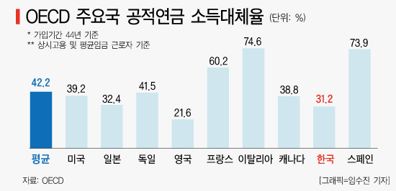
대한민국의 노후 소득보장 체계는 취약함
(a) 고령자 생활비 준비 방법 [5]
(b) OECD 주요국 공적연금 소득 대체율(2021년 기준) [6]
국민연금의 소득 대체율이 선진국 중 하위를 차지하고 있으며, 재정 안정성 문제가 있음
소득 대체율 : 연금 가입 기간의 평균 소득에 대하여 받을 연금액이 얼마인가를 나타내는 비율
개인 연금 및 금융상품을 직접 운용할 시 정보가 필요함
자산관리 서비스는 이런 결과를 줄일 수 있는 방법 중 하나 [3]

Slide 4
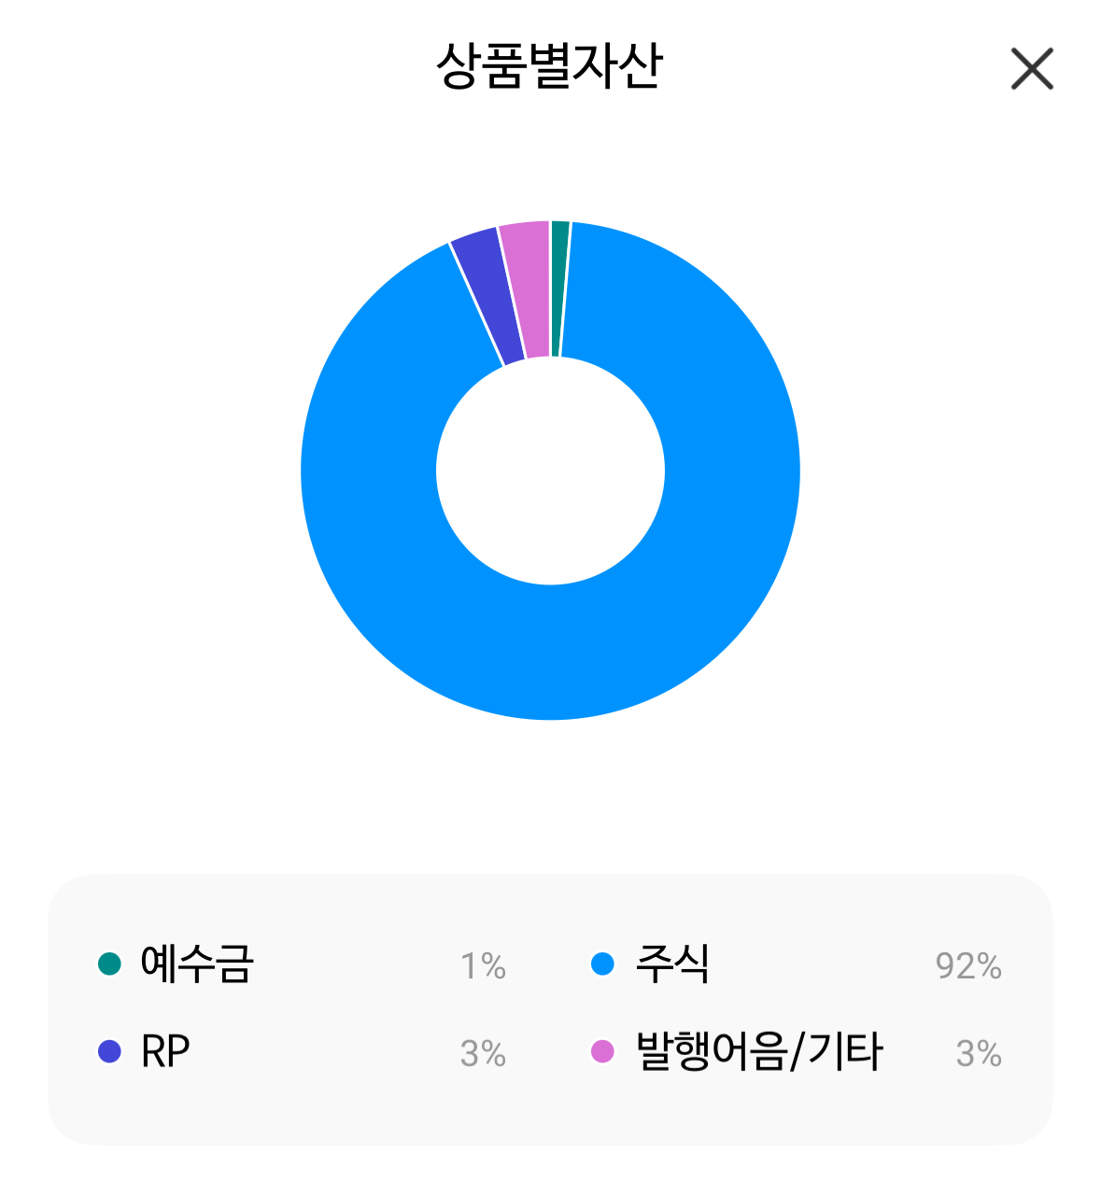
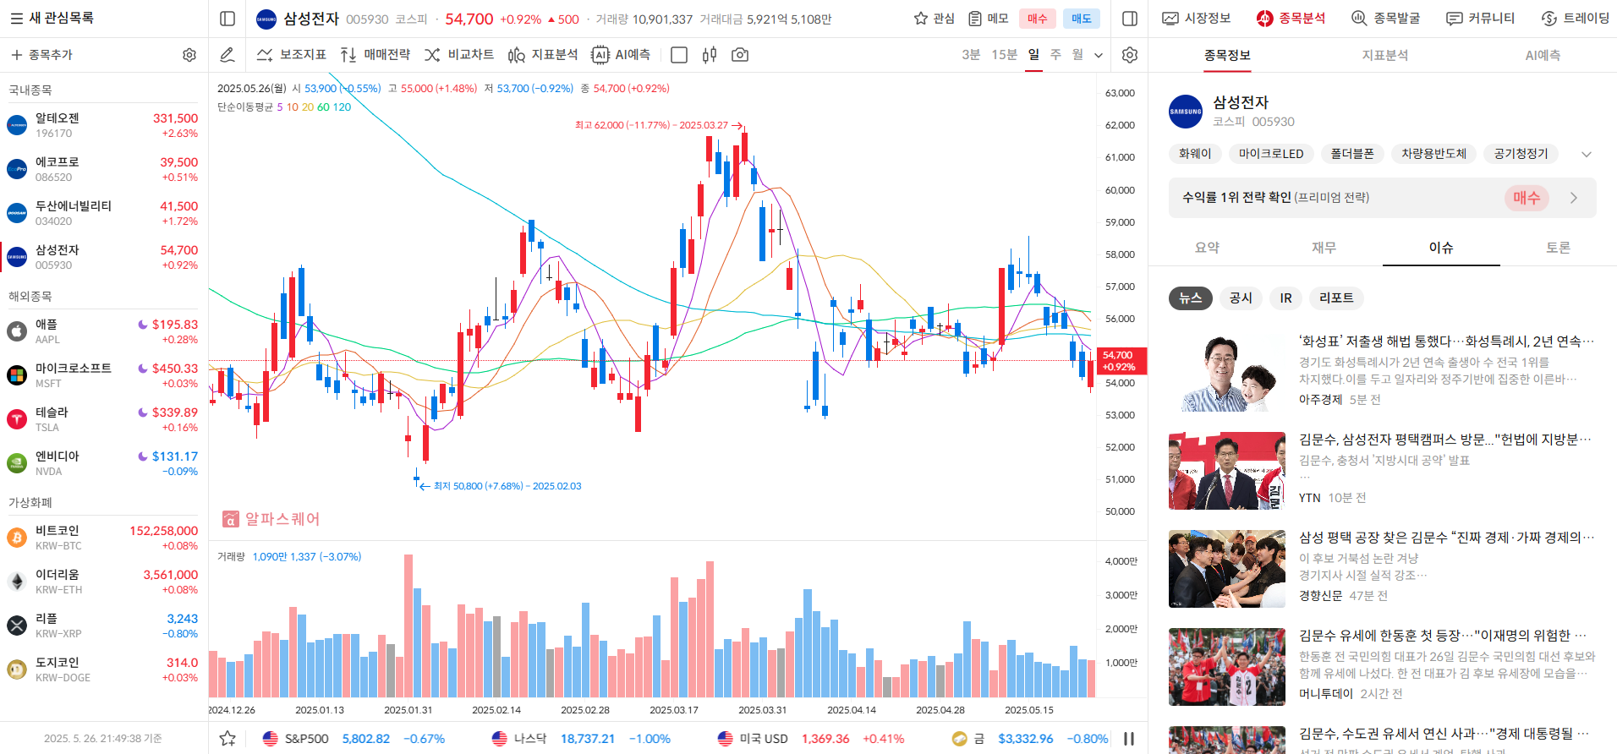
Problem & Solution
OSPD (Open source Portfolio Designer)은 사용자에게 포트폴리오 자산 관리를 지원하는 MATLAB 기반의 자산관리 소프트웨어다.
(a) 기존 프로그램-모바일
(b) 기존 프로그램 - 웹트레이딩
기존 프로그램
자산 항목의 유동적 추가, 제거 기능이 제한적
사용 과정이 번거롭다
시각화, 통합적으로 기능에서 한계
OSPD :
개인이 자유롭게 포트폴리오 수립
주가 데이터 제공 및 매도/매수 관점 제시
사용 편의성 및 필요에 따라 기능 확장 및 수정

Slide 5
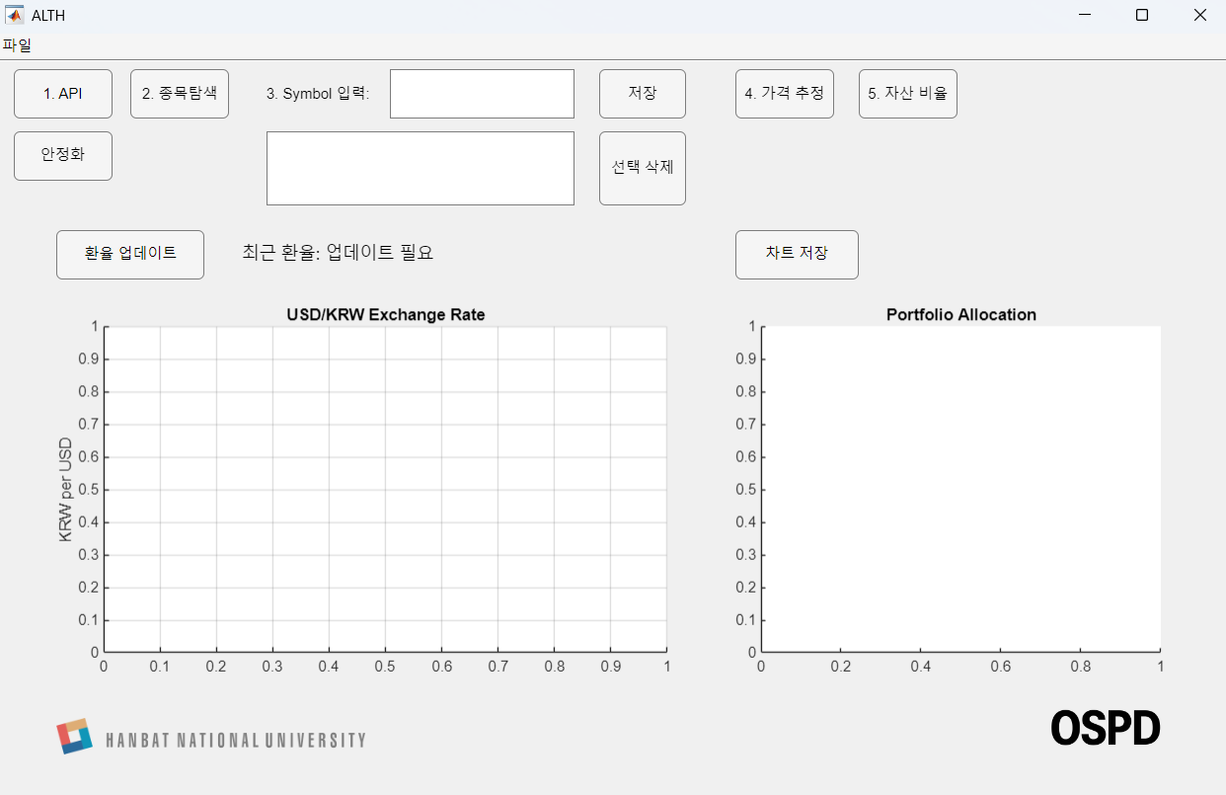
기능 소계 (1/6)
(1)
(2)
(3)
(5)
1. 파일
저장
불러오기
새로 만들기
2. API(Application Programming Interface)
3. 종목 검색
4. 종목 입력
5. 주가 예측
6. 자산비율
7. 환율
(4)
(6)
(7)
(a) OPSD의 메인 화면

Slide 6
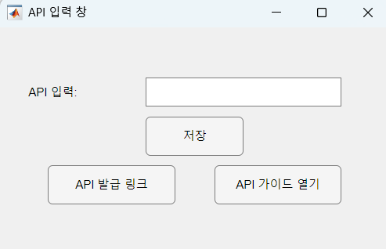
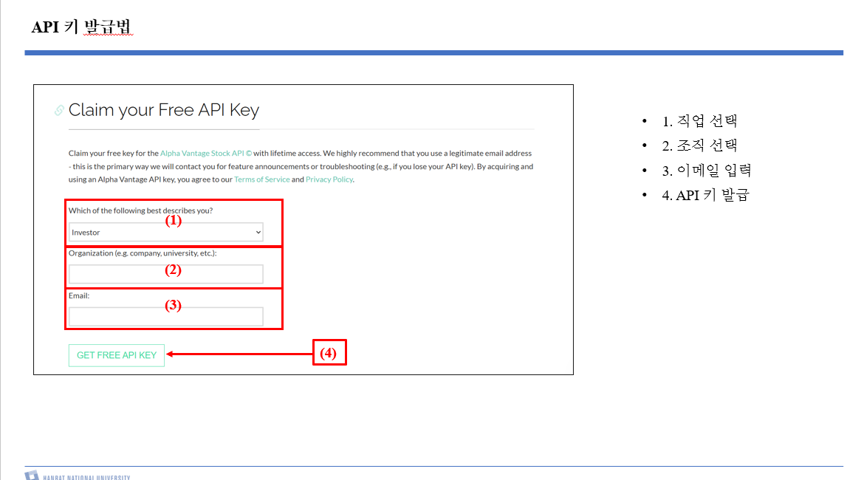
기능 소계 (2/6)
API : 프로그램이 통신할 수 있게 하는 메커니즘
(1)
Ex) 7SMMIM1ED9
(2)
(3)
(4)
(a) ADTH의 API 입력 인터페이스
(b) API 발급 방법 pdf
금융관련 정보사이트(ALPHA VANTAGE)와 통신하기 위해 API입력해야 함
구성요소
API 입력 창 : 발급받은 API를 입력
저장
API 발급 링크
API 가이드

Slide 7
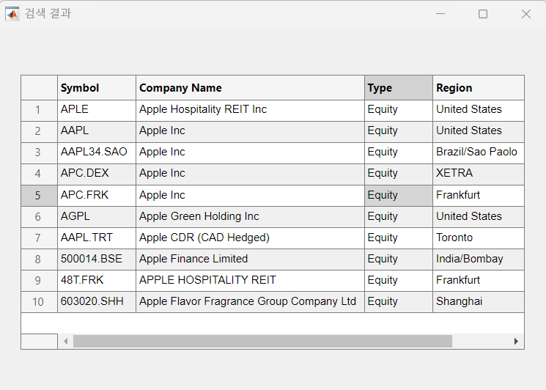
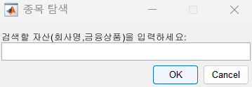
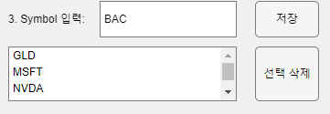
기능 소계 (3/6)
종목 탐색
Ex) apple
(a) 종목검색시 나타나는 화면
(c) Symbol 입력 창
(b) 금융상품 검색 결과 화면
사용자는 관심 있는 자산의 식별자(symbol)를 입력하여, 중·단기적인 가격 추이를 예측할 수 있음
원하는 자산(금융상품)의 symbol을 확인하여 기입 후 저장
미국 상장 자산에 최적화되어 있으며, 국내 종목은 지원에 제한이 있음

Slide 8
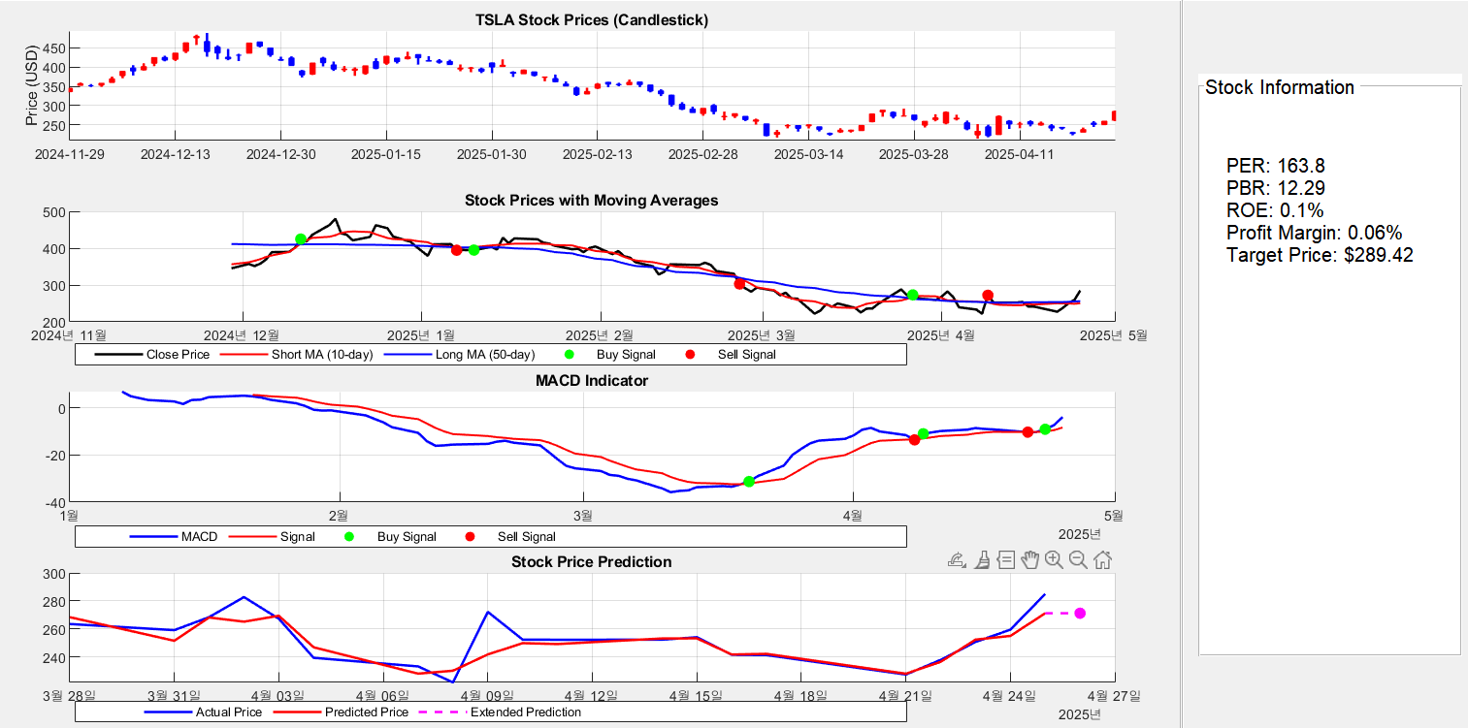
기능 소계 (4/6)
투자관점 제공
1. 주가 그래프
2. 이동평균성 그래프
3. MACD 그래프[5,6]
4. 선형보관 그래프
5. 기업재무제표
PER = 주가/주당순이익
PBR =주가/주당 순자산
ROE= 당기순이익/자기자본*100%
Profit Margin =당기순이익/매출*100%
Target Price
(1)
(2)
(5)
(3)
(4)
(a) 가격 추정 화면
Notes:
투자관전 제공. 쉽게 말해 매수에 관한 정보를 제공한다일정 기간 동안의 가격(또는 데이터)의 평균을 계산하여 만든 선, 가격의 추세를 부드럽게 나타내기 위해 사용/ SMA (Simple Moving Average) : 단순 이동평균
EMA (Exponential Moving Average) : 지수 가중 이동평균 (최근 데이터에 가중치 부여), 단기 이동평균선이 장기 이동평균선을 상향 돌파하면 '매수 신호'로 해석
두 개의 이동평균선(보통 12일 EMA와 26일 EMA)의 차이를 계산한 후, 그 차이를 기반으로 추세 전환 시점을 포착하는 지표/ MACD가 시그널선을 상향 돌파하면 '매수 신호', 하향 돌파하면 '매도 신호'로 해석.
주어진 두 점 사이를 직선으로 연결해서 중간값을 추정하는 방법.
데이터 간 간격이 클 때, 새로운 데이터를 예측하거나 매끄럽게 연결하기 위해 사용합니다.
"이 회사의 순이익을 기준으로 봤을 때, 현재 주가는 몇 배로 거래되고 있는가?"
낮을수록 저평가, 높을수록 고평가된 주식으로 해석할 수 있음.
pBR
“회사의 장부가치(자산 - 부채)에 비해 주가가 몇 배인가?”
1보다 작으면 청산가치보다 낮은 가격에 거래, 저평가로 볼 수 있음.
ROE
“주주가 투자한 자본(자기자본)으로 얼마나 수익을 냈는가?”
기업의 수익성과 경영 효율성을 판단하는 지표.
Profit Margin (순이익률) “매출 100원을 벌어들였을 때, 실제로 순이익이 얼마나 남는가?”
이익의 절대적 효율성을 보여주는 지표.
[5]에서는 전통적인 MACD로 나스닥, S&P 500지수에 적용하여 성과를 평가함
[6] 에서 MACD를 활용된 모델로 1.42%의 평균 수익률과 최대 14.77%의 수익 발생

Slide 9

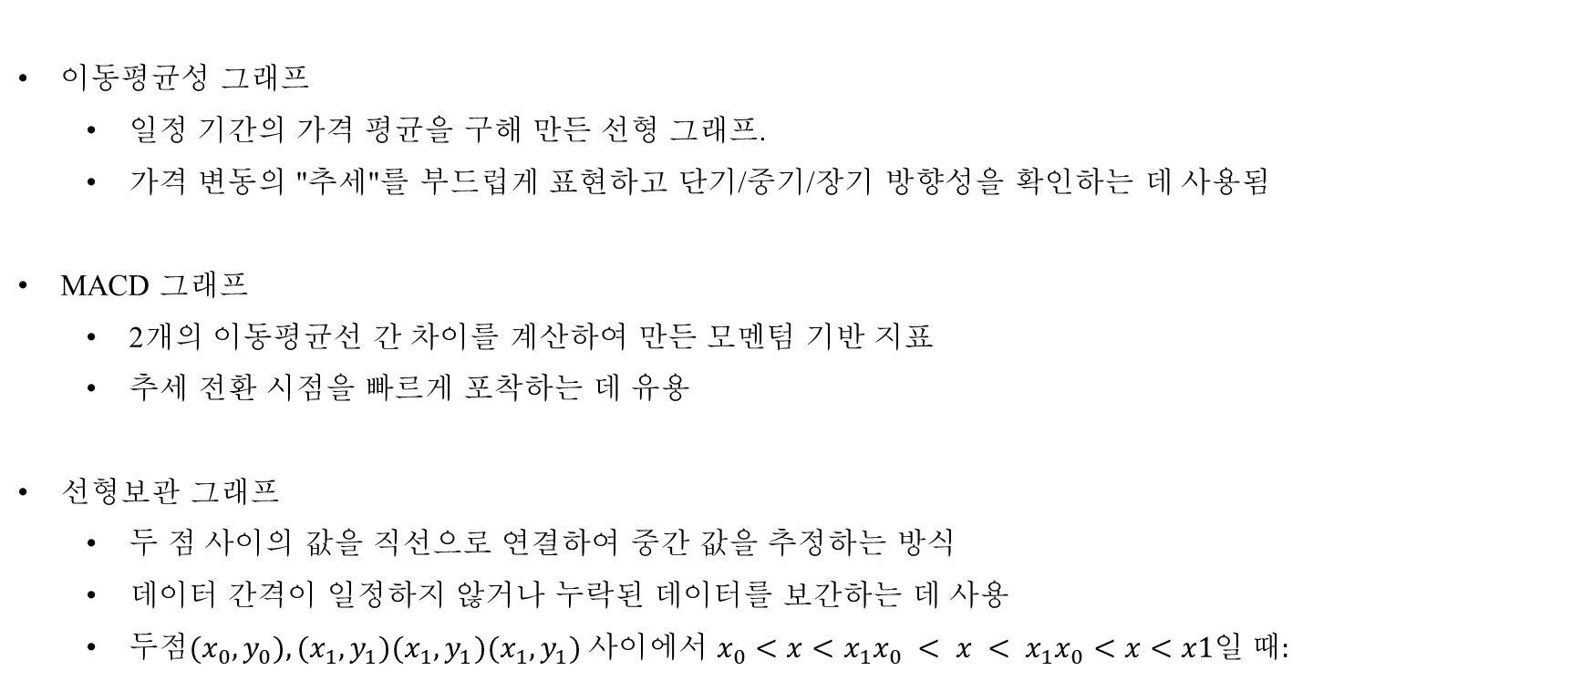
이동평균성 그래프
일정 기간의 가격 평균을 구해 만든 선형 그래프.
가격 변동의 "추세"를 부드럽게 표현하고 단기/중기/장기 방향성을 확인하는 데 사용됨
MACD 그래프
2개의 이동평균선 간 차이를 계산하여 만든 모멘텀 기반 지표
추세 전환 시점을 빠르게 포착하는 데 유용
선형보관 그래프
두 점 사이의 값을 직선으로 연결하여 중간 값을 추정하는 방식
데이터 간격이 일정하지 않거나 누락된 데이터를 보간하는 데 사용
두점$(x_{0}​,y_{0}​), (x_{1},y_{1})(x_{1}, y_{1})(x_{1}​,y_{1}​) 사이에서 x_{0}<x<x_{1}x_{0} < x < x_{1}x_{0}​<x<x1​일 때:$
$$y=y_{0}+\left(x−x_{0}\right)∙y_{1}−\frac{y_{0−y_{0}}}{x_{1}−x_{0}}$$

Slide 10
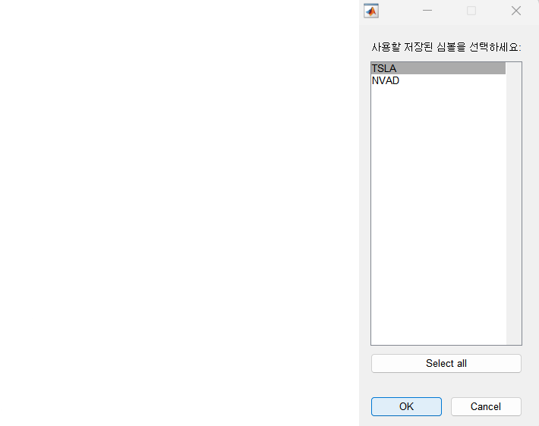
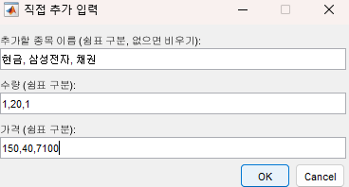
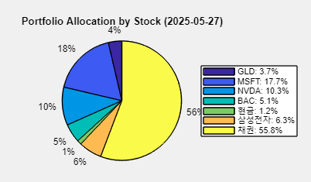
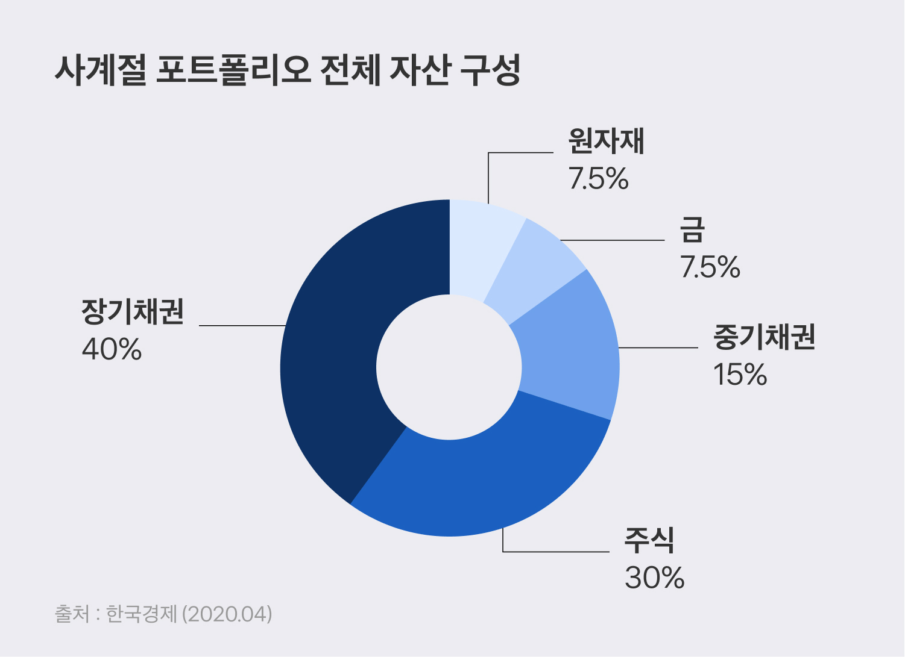
기능 소계 (5/6)
자산 비율
(1)
(2)
(3)
(a) 자산 비율 화면창 구성, (1) 자산 선택 메뉴, (2) 직접 추가 입력 인터페이스, (3) 자산 비율 화면
(b) 자산 비율 예시 [9]
시각화 기반의 자산 구성 비율 도출로 직관적인 포트폴리오 분석을 지원함
자산 분산 상태를 한눈에 파악하고, 투자 비중을 설계하고 관리할 수 있도록 지원함
모든 자산 입력 값은 미국 달러(USD) 기준
Notes:
연기금 주식 : 48%, 채권 35.3%, 대체투자 16.6%

Slide 11
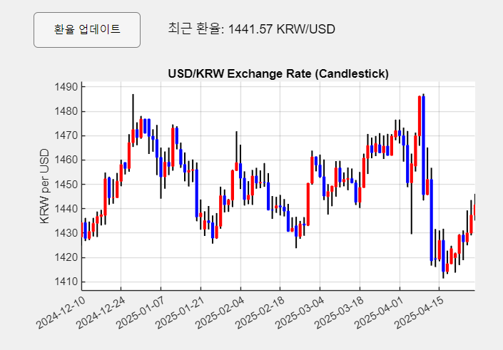
기능 소계 (6/6)
그 외 기능
환율 그래프
Api 등록 후 사용 가능
안정화
주의사항
무료 Api 호출횟수 제안 있음
추가 설치해야 하는 matlab toolbox 있음

Slide 12
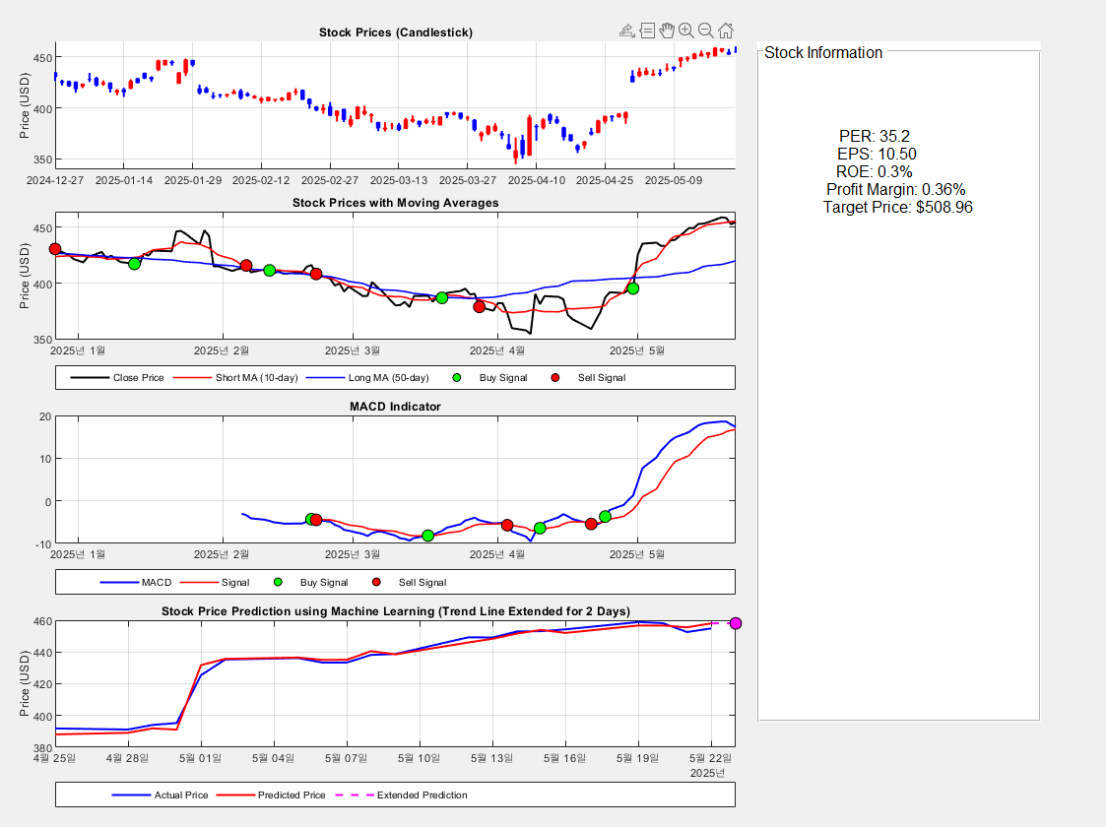
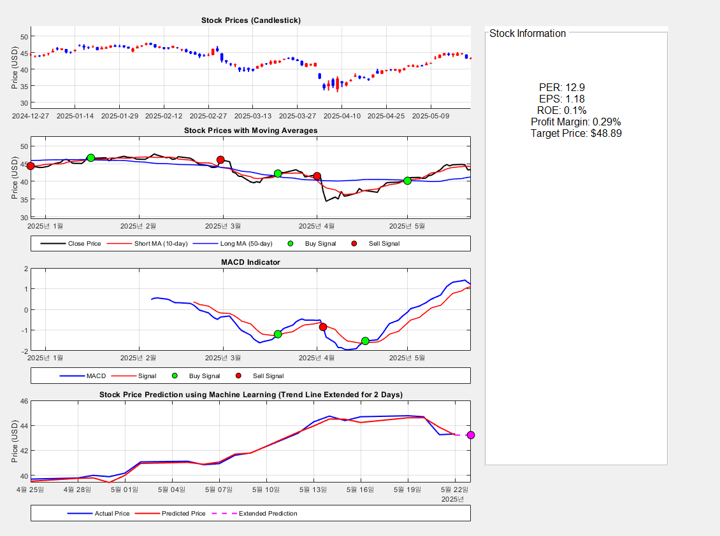
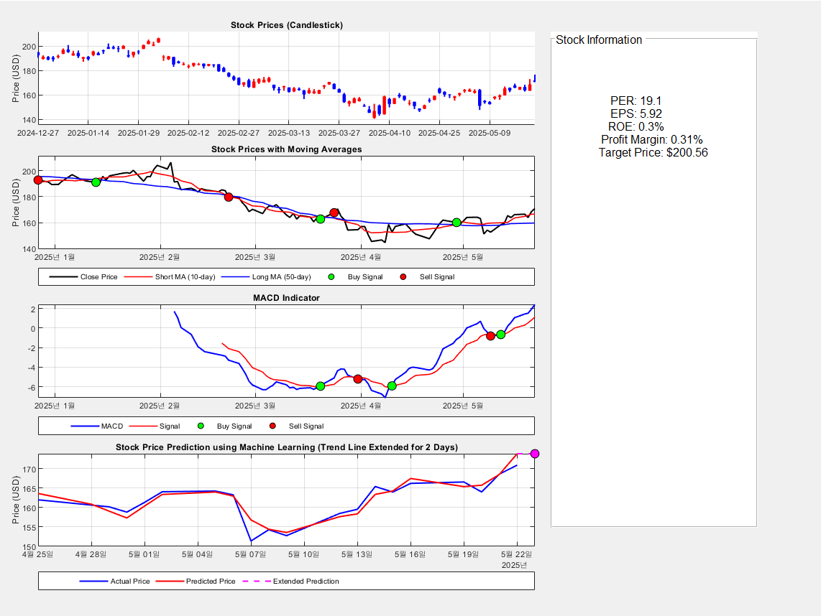
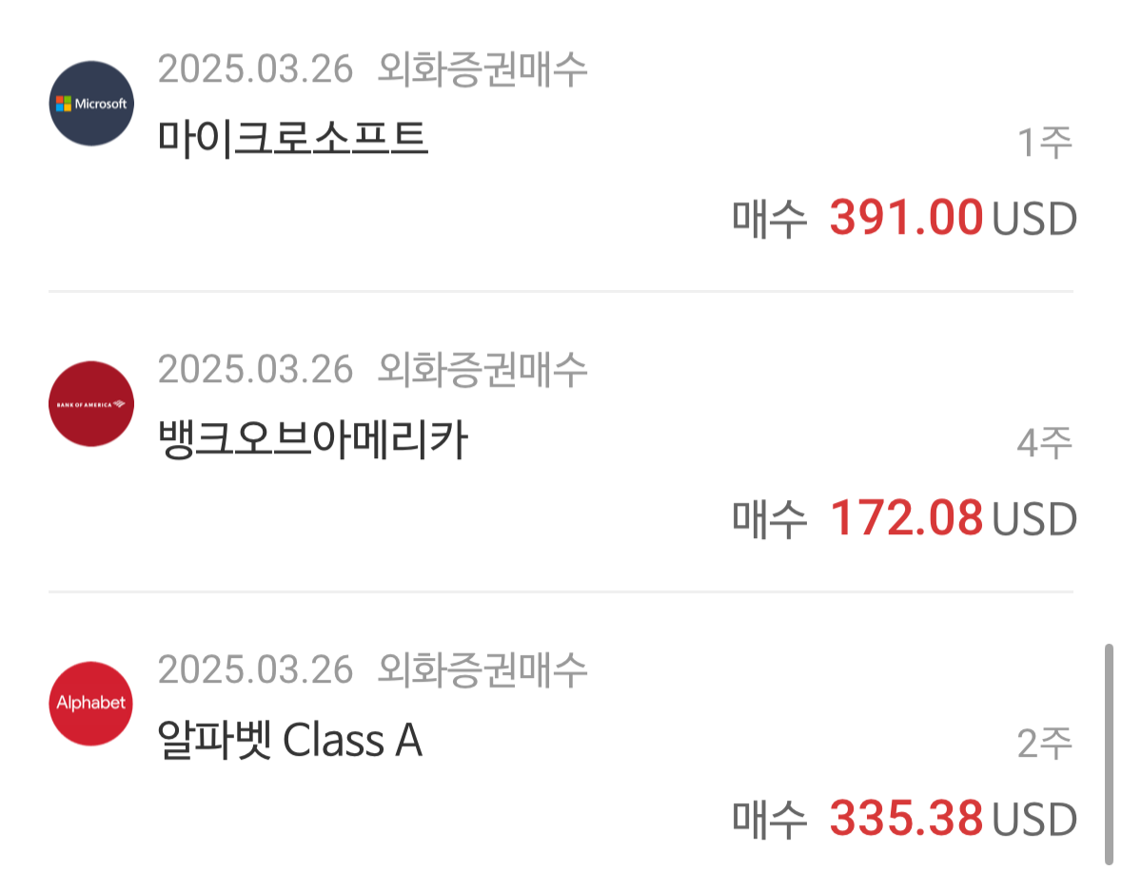
실제 운용
Tabel 1 : 투자 결과 총 정리(25.05.23 종가 기준)
종목 | MSFT | BOA | GOOGL | Total
매수[$] | 391 | 43.02 | 167.69 | 898.46
현재[$] | 450.18 | 43.20 | 168.35
수익률 | 15.1 | 0.41 | 0.46 | 6.84 %
총 6.84%의 수익률 달성함
한국은행 기준금리(25년02월) 2.75 [%] 및 시중은행의 만기 정기예금 기본 금리인 2.15~2.6 % [10] 를 상회함
단편적 사례로 일반화에는 한계가 있음
Notes:
3월 26일 매수함

Slide 13
기대효과
투자 판단력을 기를 수 있도록 지원
장기적 자산 관리 전략에 도움
시장 변동성 대응력 강화
금융 정보 격차를 줄이고, 노후 불안과 빈곤 문제를 사전에 예방
Notes:
이처럼 ALTH 프로그램은 단순한 데이터 출력 도구를 넘어, 사용자가 직접 자산을 시각적으로 분석하고 투자 흐름을 이해하도록 도와주는 역할을 합니다. 이를 통해 투자 판단력을 스스로 기를 수 있게 되고, 예측하기 어려운 시장 환경에서도 변동성에 유연하게 대응할 수 있는 힘을 기르게 됩니다.
이를 통해 자산 관리에 어려움을 느끼는 일반 시민들도 보다 쉽게 장기적 전략을 수립할 수 있으며, 노후를 맞기 전에, 스스로 준비할 수 있는 기반을 마련해주는 것이 이 소프트웨어의 목표입니다. 궁극적으로는 금융 정보 격차를 줄이고, 노후 불안과 빈곤 문제를 사전에 예방하는 데 기여하고자 합니다.
결국, 이 프로그램은 단기 수익보다는 지속 가능한 자산 성장, 그리고 불확실한 미래에 대한 준비라는 관점에서 의미 있는 도구가 될 것입니다

Slide 14
Thank you for listening

Slide 15
Reference
[1] 이남영,”한국 노인빈곤율 40.4% ‘OECD중 최악”, 영남일보, 2022,01,23, https://www.yeongnam.com/web/view.php?key=20220123010002728
[2] 국가지표체계,2024,12,25,
https://www.index.go.kr/unify/idx-info.do?idxCd=5057#:~:text=%EB%85%B8%EC%9D%B8%EC%9D%B8%EA%B5%AC%EC%9D%98%20%EC%83%81%EB%8C%80%EC%A0%81%20%EB%B9%88%EA%B3%A4%EC%9C%A8%EC%9D%80%20%EC%8B%9C%EC%9E%A5%EC%86%8C%EB%93%9D%20%EA%B8%B0%EC%A4%80%EC%9C%BC%EB%A1%9C%20%EB%B3%BC%20%EB%95%8C,46.5%%EC%97%90%EC%84%9C%202023%EB%85%84%2038.2%%EB%A1%9C%20%EA%B0%90%EC%86%8C%ED%95%9C%20%EB%AA%A8%EC%8A%B5%EC%9D%84%20%EB%B3%B4%EC%9D%B4%EA%B3%A0%20%EC%9E%88%EB%8B%A4. [3] 보험연구원, 정원석, 김미화, 고령화에 대응한 생애자산관리 서비스 활성화 방안: 중산층 노후소득보장을 위한 재무설계를 중심으로, 2015,06
[4] 정진호,” 국민연금 평균 38만원 받는데…‘기초연금 40만원’ 논란 ,중앙일보,2023.11.03,https://www.joongang.co.kr/article/25204434”
[5]서한기, “기초연금 수급 노인 77.1% "노후준비 못 했다"…그 이유는?”, 연합뉴스,2022.10.19,https://www.yna.co.kr/view/AKR20221018072900501
[6]윤승준, “연금 소득대체율 OECD 최하위 수준… 정부 연금개혁 ‘뇌관”,스카이데일리,2022.09.10, https://www.skyedaily.com/news/news_view.html?ID=166586
[7] A comparative study of the MACD-base trading strategies : evidence from the US stock market
[8] Effective Stock Prediction Model using MACD method
[9] tossbank,2025.05.20
https://www.tossbank.com/articles/four-seasons-portfolio
[10]지유진,” 갈 곳 없는 돈 … 은행 예금보다 MMF로 몰린다”,매일경제,2025.05.22,
https://www.mk.co.kr/news/economy/11323926#:~:text=%EC%9D%80%ED%96%89%EC%97%B0%ED%95%A9%ED%9A%8C%EC%97%90%20%EB%94%B0%EB%A5%B4%EB%A9%B4%20KB%EA%B5%AD%EB%AF%BC%C2%B7%EC%8B%A0%ED%95%9C%C2%B7%ED%95%98%EB%82%98%C2%B7%EC%9A%B0%EB%A6%AC%C2%B7NH%EB%86%8D%ED%98%91%EC%9D%80%ED%96%89%20%EB%93%B1%205%EB%8C%80%20%EC%8B%9C%EC%A4%91%EC%9D%80%ED%96%89%EC%9D%98%20%EB%A7%8C%EA%B8%B0,1.8%%EA%B9%8C%EC%A7%80%20%ED%95%98%EB%9D%BD%ED%95%98%EB%8A%94%20%EB%93%B1%20%EC%98%88%EA%B8%88%EA%B8%88%EB%A6%AC%EA%B0%80%20%EB%B9%A0%EB%A5%B4%EA%B2%8C%20%EB%82%AE%EC%95%84%EC%A7%80%EB%8A%94%20%EC%B6%94%EC%84%B8%EB%8B%A4.

Slide 16
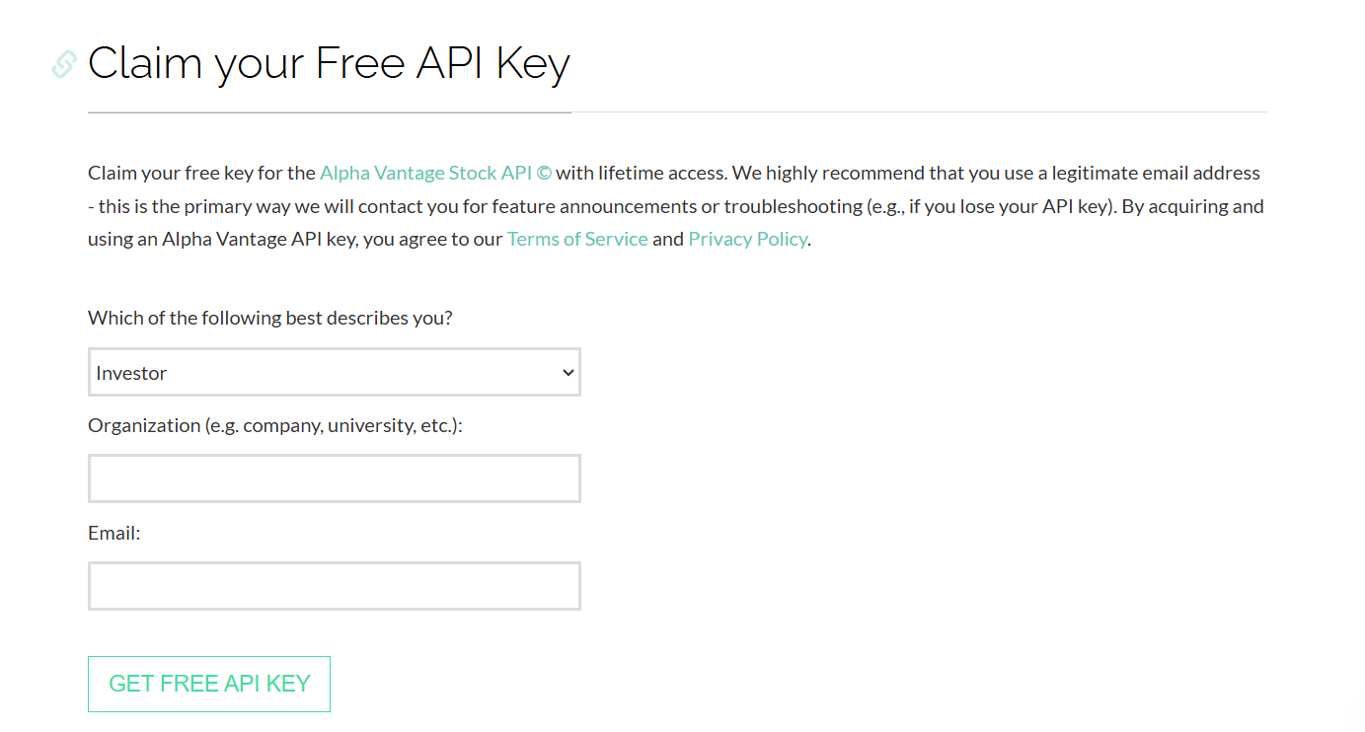
API 키 발급법
1. 직업 선택
2. 조직 선택
3. 이메일 입력
4. API 키 발급
(1)
(2)
(3)
(4)

